Slide 1

Мобильное приложение «Мой ФКН»
Подготовили студенты 3-го курса ФКН
Группа 3-4
Разработчики проекта:
Мерзляков Никита Витальевич Кулинченко Дмитрий Игоревич Сиваков Артем Вячеславович
Кудинов Иван Михайлович

Slide 2
Роли
Участники проекта | Роли
Никита Мерзляков | Тимлид, Frontend-разработчик, PM
Иван Кудинов | Backend-разработчик, Системный аналитик
Дмитрий Кулинченко | Тестировщик, Технический писатель
Артем Сиваков | Технический писатель

Slide 3
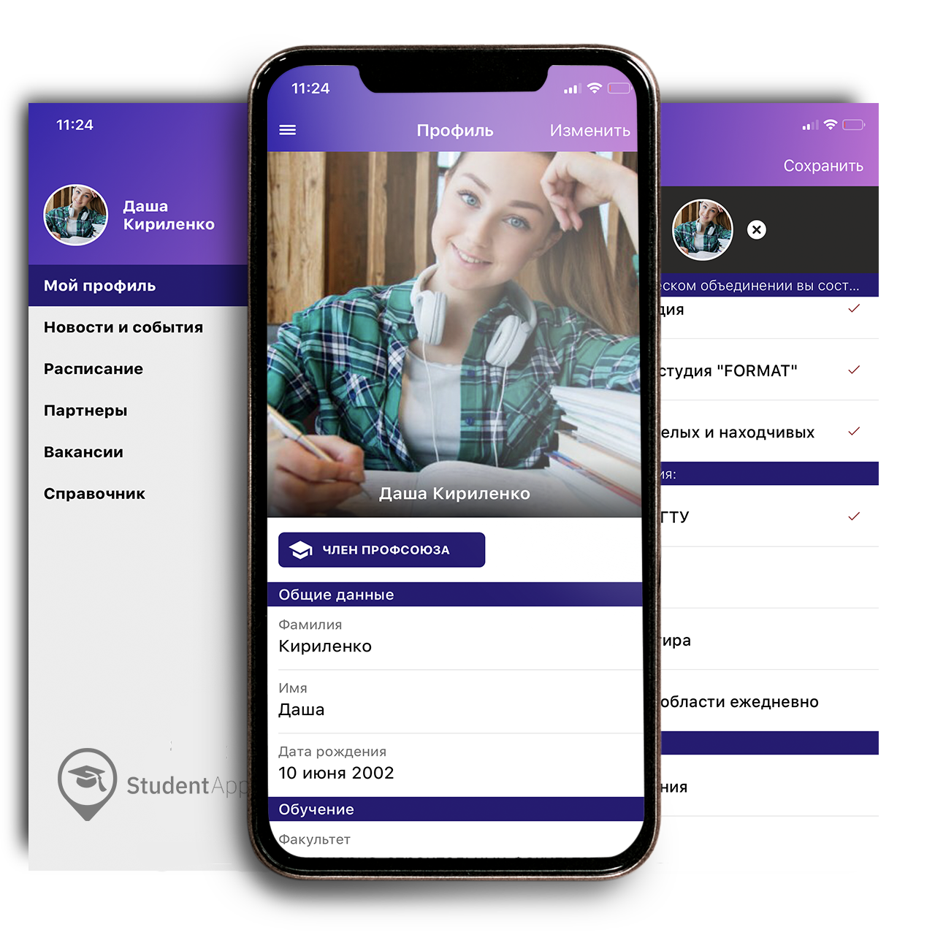
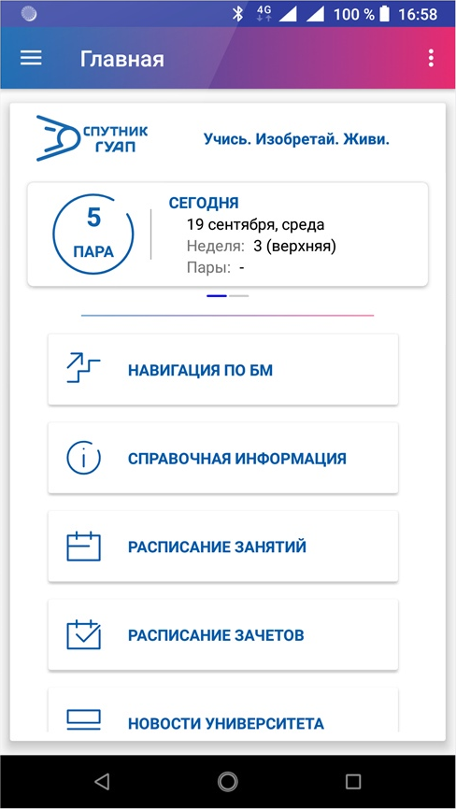
Аналоги

Slide 4
Проблемы
Поиск аудитории студентами и абитуриентами
Перегруженность файла расписания

Slide 5
Проблемы
Коммуникация между преподавателями и студентами
Планирование событий
Разрозненность ресурсов и доступа к ним

Slide 6




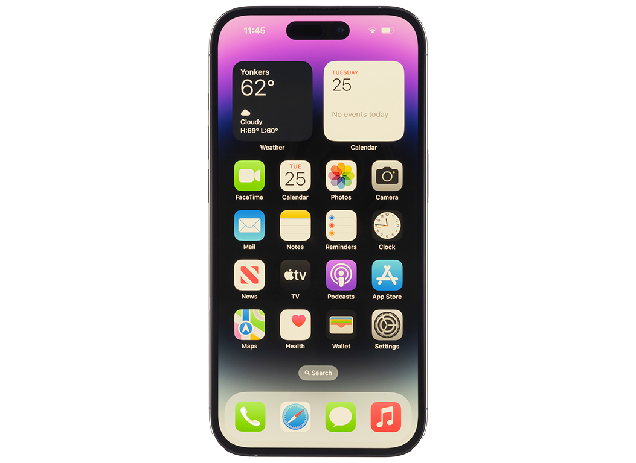
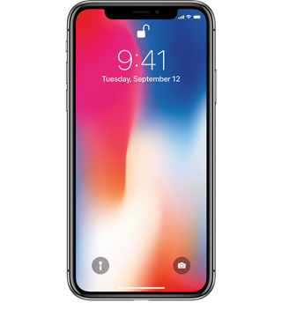
Цели
BRS

Slide 7





Используемые технологии

Slide 8
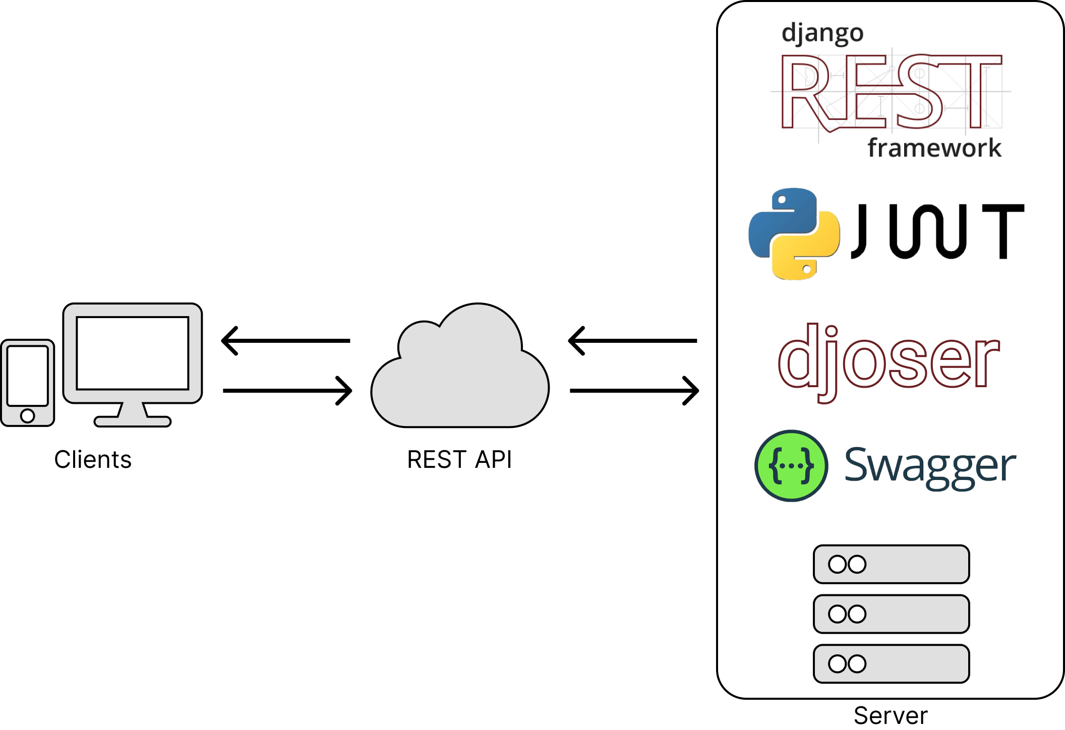
Архитектура сервера

Slide 9
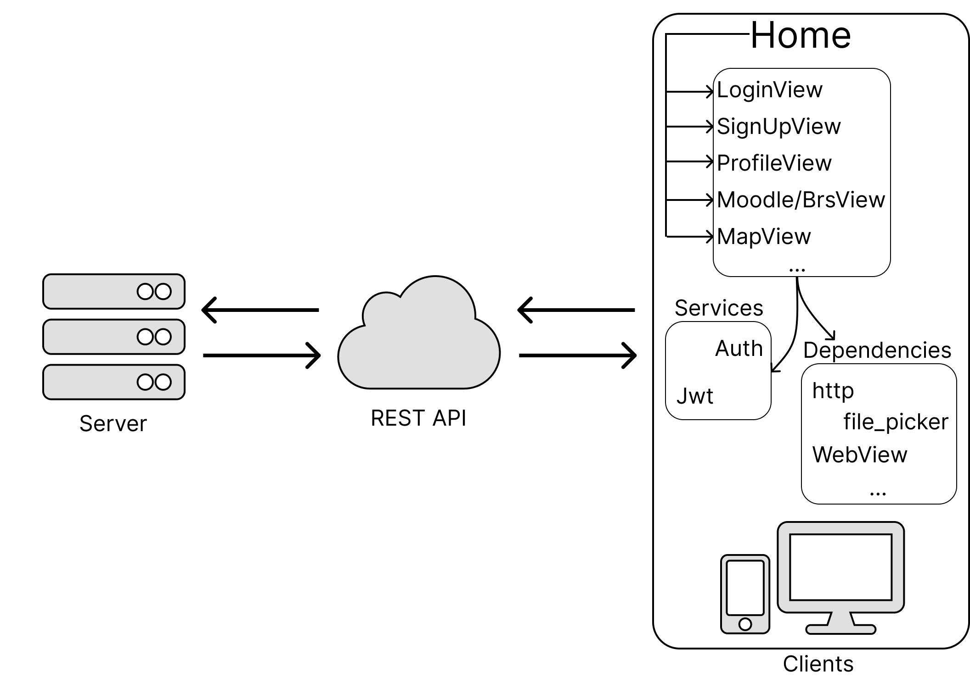
Архитектура клиента

Slide 10
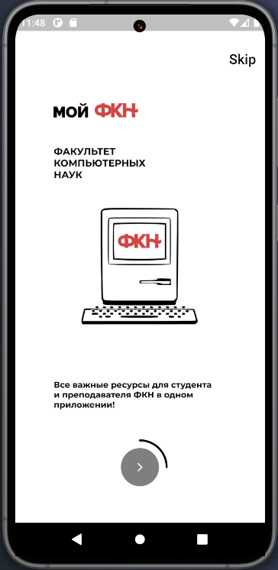
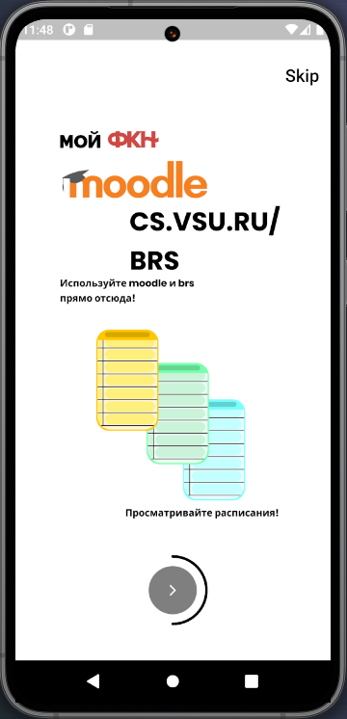
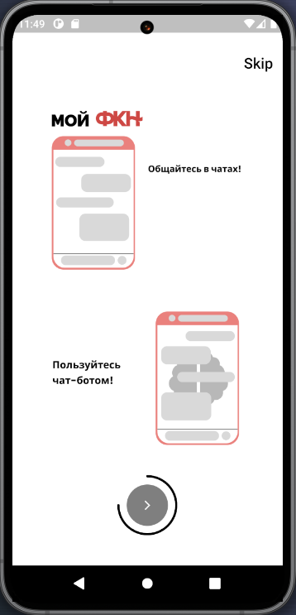
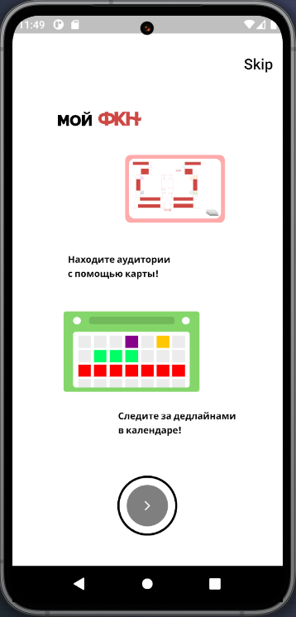

Приветственные экраны

Slide 11
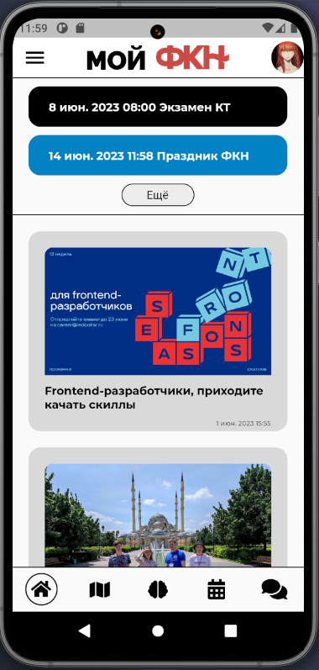
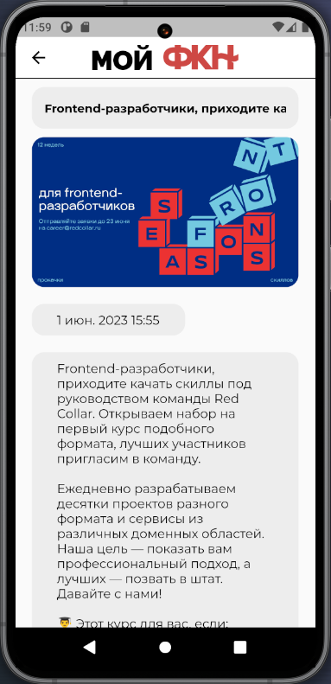
Главная страница

Slide 12
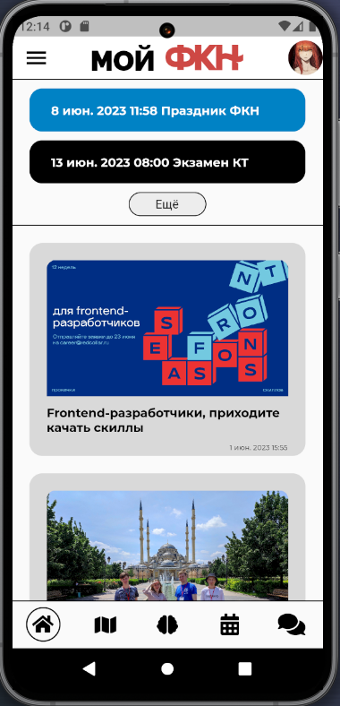
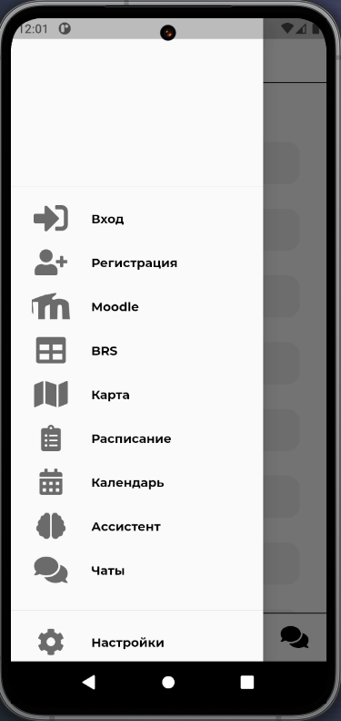
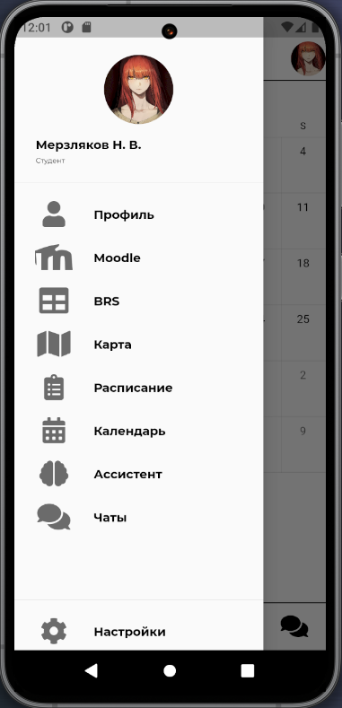

Меню

Slide 13
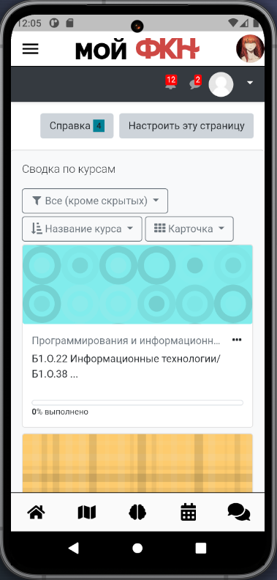
Moodle

Slide 14
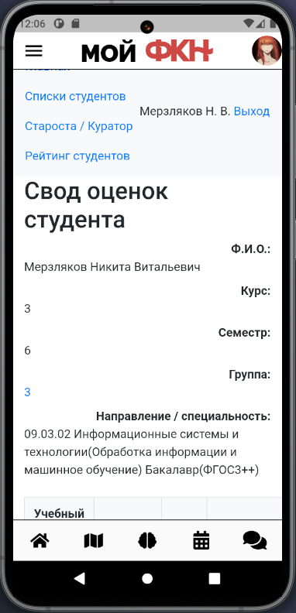
BRS

Slide 15
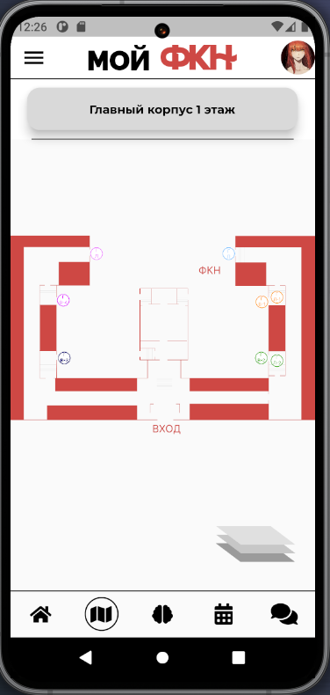
Карта факультета

Slide 16
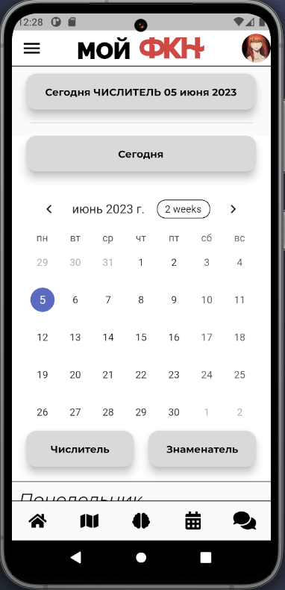
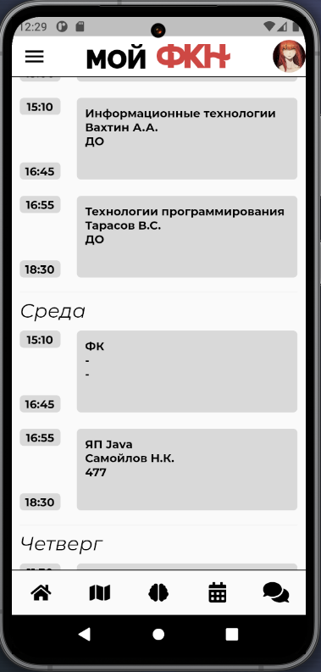
Просмотр расписания

Slide 17
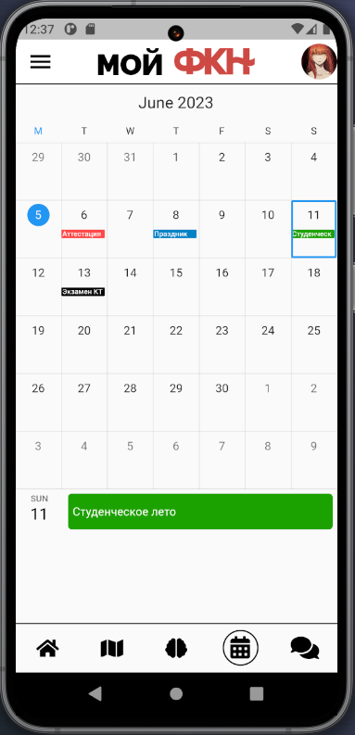
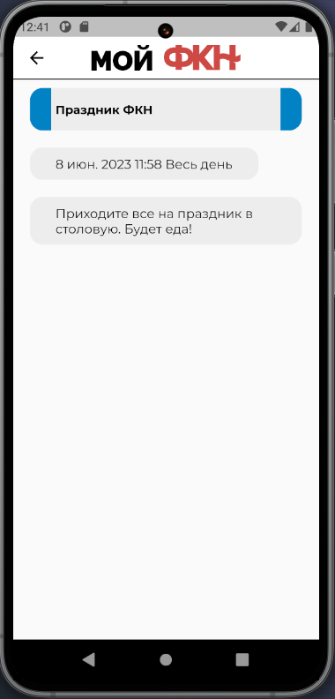
Календарь событий

Slide 18
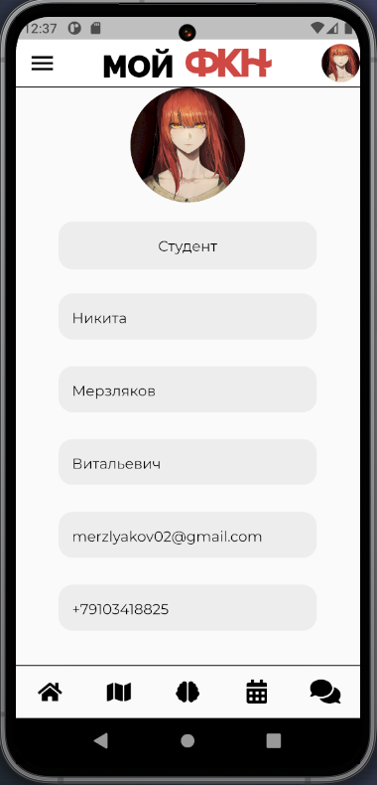
Личный кабинет

Slide 19
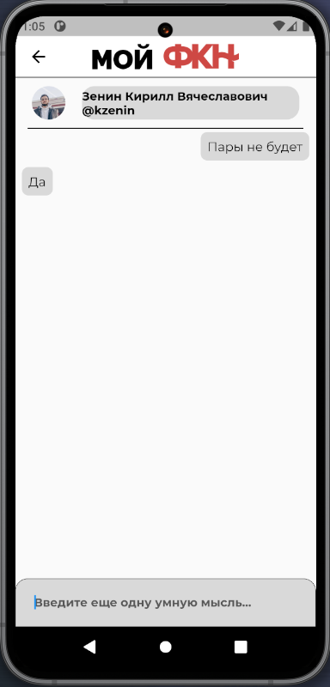
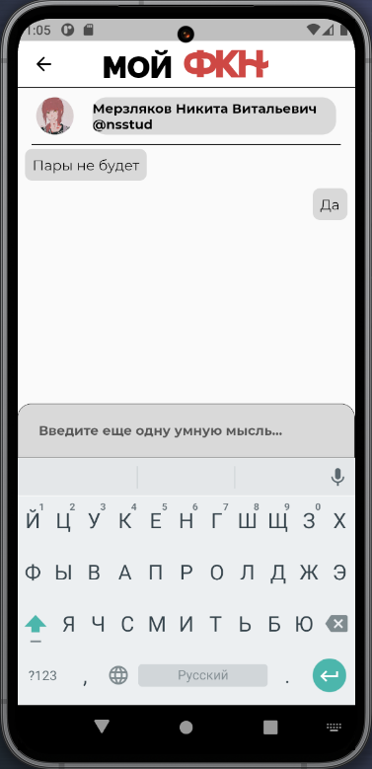
Чаты

Slide 20
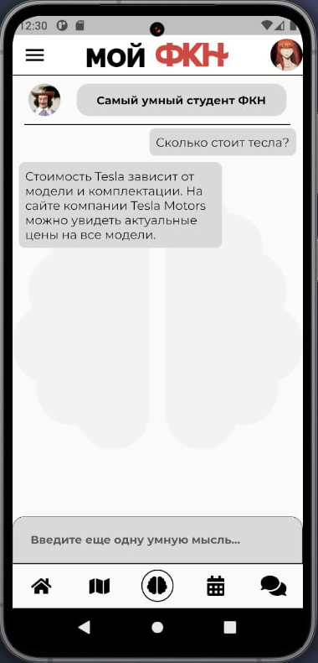
Чат с ассистентом

Slide 21






Панель администратора
Администрирование:
Пользователей
Расписаний
Новостей
Событий
Карт

Slide 22
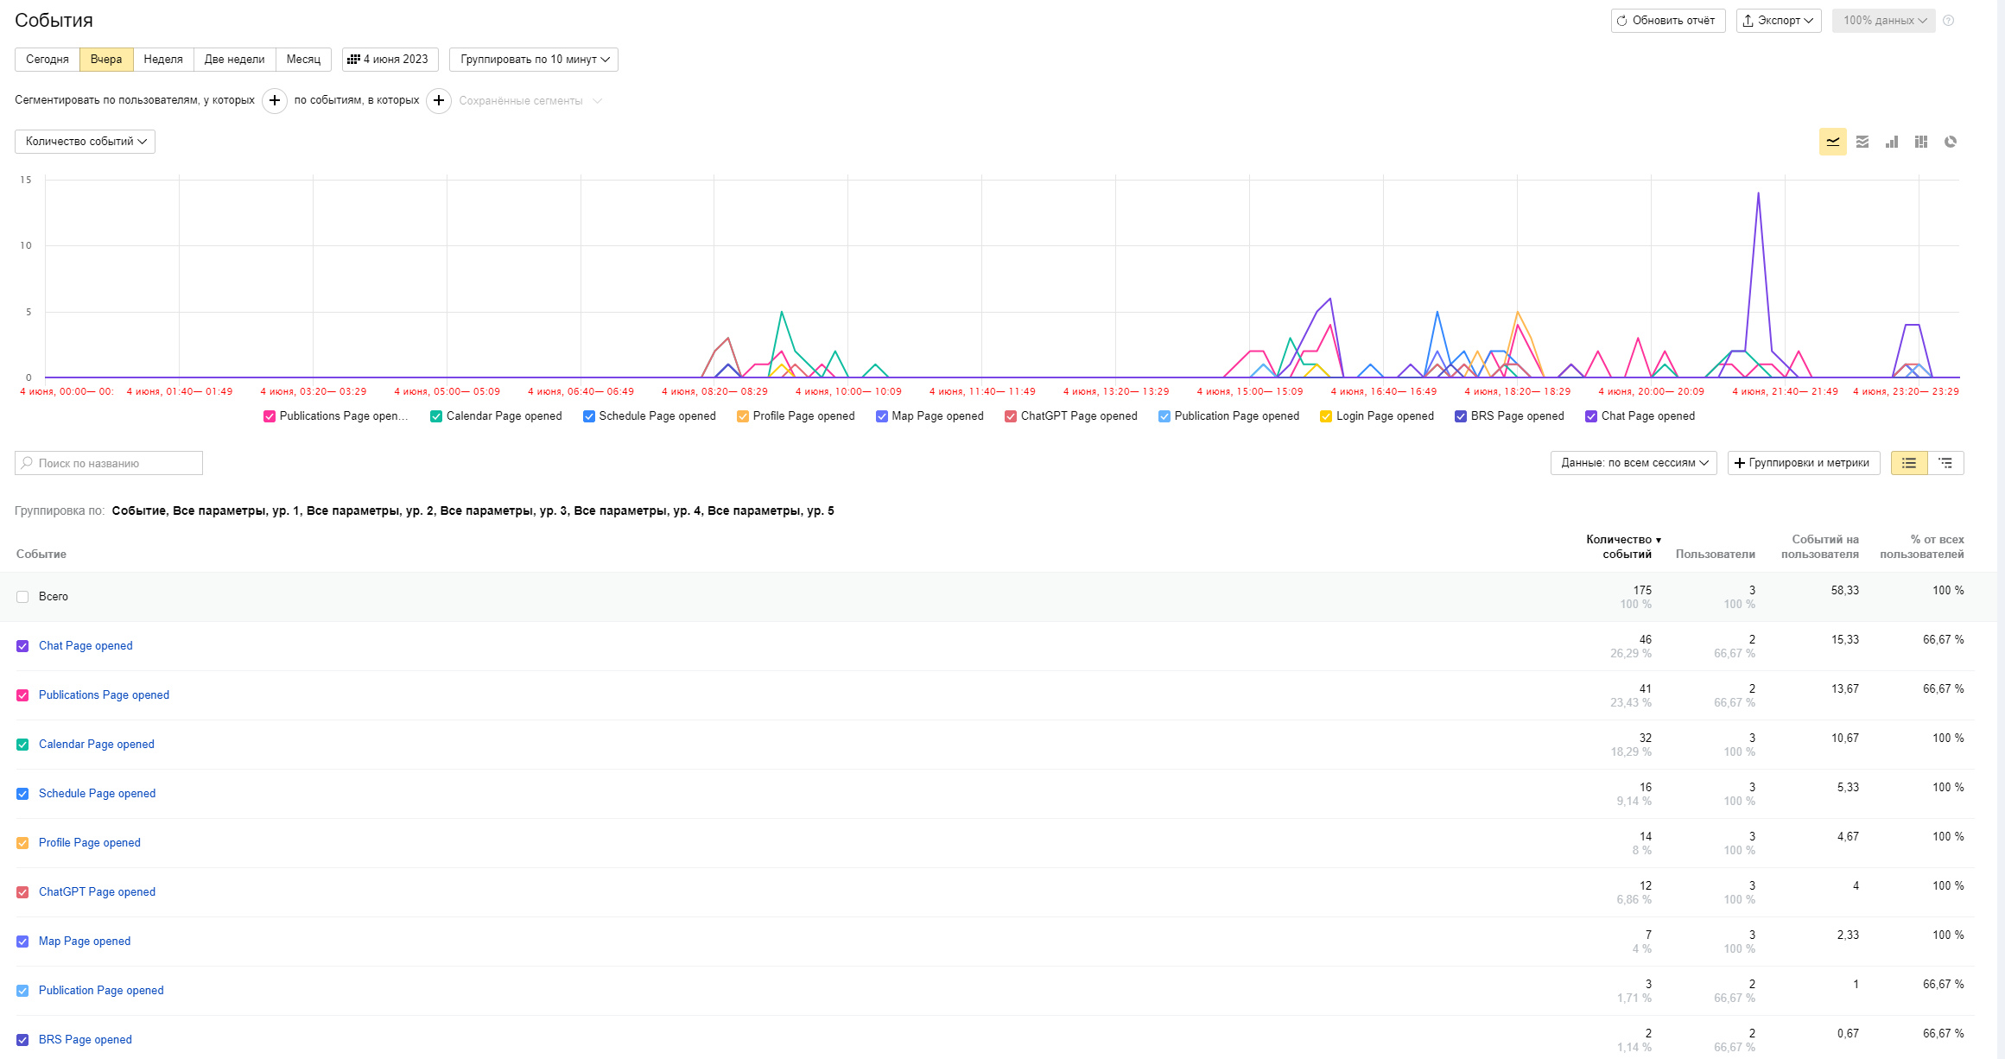
Аналитика приложения

Slide 23
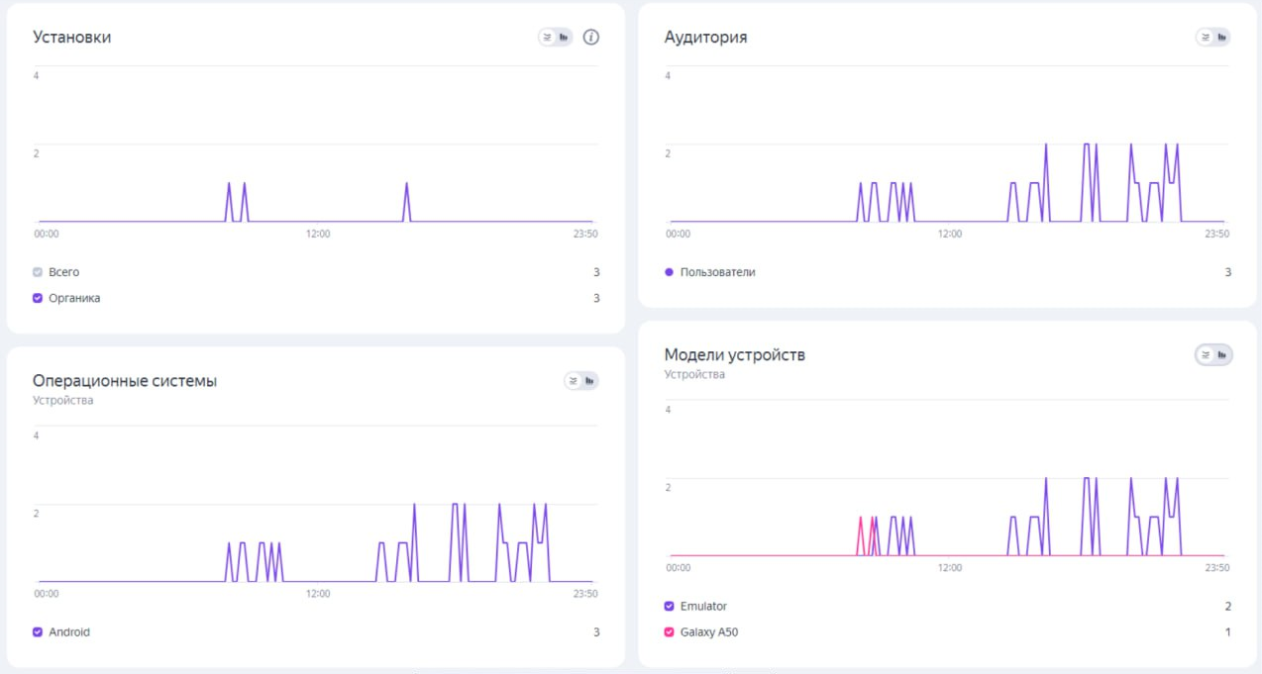
Аналитика приложения

Slide 24
Итоги
Созданы инструменты коммуникации между пользователями
Агрегированы Moodle и BRS
Разработан функционал для просмотра карт, событий и расписания
Интегрирован ассистент

Slide 25

Контактная информация
Email: mycsf@gmail.com
Telegram: 8 800 555 35 35
Загрузи наше приложение прямо сейчас! (Android)

